Slide 1
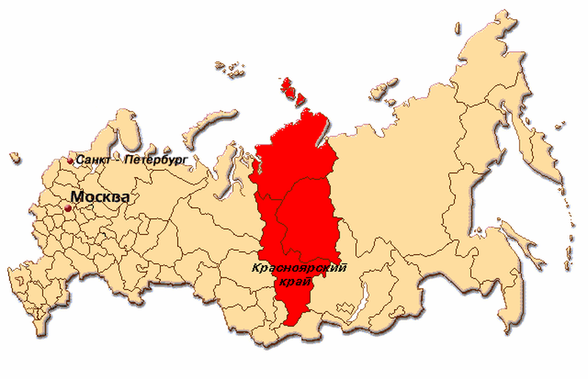

О ПЕРЕХОДЕ НА ПРОГРАММНЫЙ БЮДЖЕТ
В КРАСНОЯРСКОМ КРАЕ

Slide 2
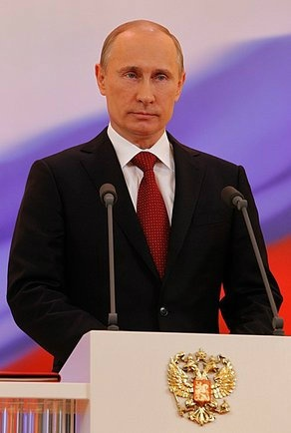
Послание Президента Российской Федерации Федеральному Собранию в 2013 году
В.В. Путин:
«Мы выделяем огромные ресурсы, но если не проводить реформы, вместо качества будут расти только неэффективные расходы, раздуваться управленческий аппарат, что и происходит часто на практике»
1
1
Notes:
1

Slide 3
Изменения бюджетного законодательства
Федеральный закон от 07.05.2013 № 104-ФЗ
«О внесении изменений в Бюджетный кодекс РФ и отдельные законодательные акты РФ в связи с совершенствованием бюджетного процесса»
Статья 179 БК РФ «Долгосрочные целевые программы» изложена в новой редакции (вступила в силу с 01.01.2014).
Долгосрочная целевая программа
Государственная программа субъекта Российской Федерации

Slide 4
Краевой бюджет на 2013 - 2015 годы
Краевой бюджет
ВЦП (1-16)
ГРБС – Разработчик программы
Министерство строительства
и архитектуры
(капитальное строительство)
ДЦП
Мероприятия не вошедшие в ДЦП
Объект №1
Объект №n

Slide 5
Краевой бюджет на 2014 год - 2016 годы
Краевой бюджет
ГП (1-20)
ГРБС – Ответственный исполнитель программы
ГРБС – Соисполнитель программы
Подпрограммы
Отдельные мероприятия
Подпрограммы
Отдельные мероприятия

Slide 6
Переход на программный бюджет в Красноярском крае
2014 год
ВЦП
Государственные программы
ДЦП
Подпрограммы
2015 год
Стратегия СЭР
до 2020 года
Цели и задачи ГП
Прогноз СЭР
ВЦП (ГП)
5
5
5
Notes:
5

Slide 7
Организация работы по переходу
на программный бюджет в Красноярском крае
Создание рабочей группы
Утверждение плана по разработке НПА
Методическая помощь МО

Slide 8
Разработанные НПА
№ п/п | Вид НПА | Реквизиты НПА | Наименование НПА
1 | Закон края | 5-1685 от 24.10.2013 | о внесении изменений в Закон края «О бюджетном процессе в Красноярском крае»
2 | Постановление | 374-п от 01.08.2013 | об утверждении Порядка принятия решений разработке государственных программ Красноярского края, их формирования и реализации
3 | Распоряжение | 559-р от 09.08.2013 | об утверждении Перечня государственных программ
4 | Постановление | 358-п от 18.07.2013 | о внесении изменений в постановление Правительства Красноярского края от 03.12.2008 № 211-п «Об утверждении порядка принятия решений о разработке, формирования и реализации долгосрочных целевых программ, порядка проведения и критериев оценки эффективности реализации долгосрочных целевых программ
5 | Постановление | 620-п от 28.11.2013 | об утверждении порядка разработки, утверждения и реализации ведомственных целевых программ

Slide 9
Структура госпрограмм Красноярского края
Госпрограмма
Цели
Целевые показатели
Задачи
Показатели результативности
Подпрограммы
Цели
Целевые индикаторы
Задачи
Ожидаемый результат
Мероприятия

Slide 10
Паспорт Государственной программы
наименование;
основания для разработки;
ответственный исполнитель;
перечень соисполнителей;
перечень подпрограмм и отдельных мероприятий ГП;
цели ГП;
задачи ГП;
этапы и сроки реализации;
целевые показатели и показатели результативности по годам и на долгосрочный период;
ресурсное обеспечение программы;
перечень объектов капстроительства
Notes:
9

Slide 11
Перечень государственных программ Красноярского края
ГП в развитие действующих ВЦП
1. Развитие здравоохранения
2. Развитие образования
3. Развитие системы социальной поддержки населения
4. Развитие культуры
5. Развитие физической культуры, спорта, туризма
6. Молодежь Красноярского края в XXI веке
7. Реформирование и модернизация ЖКХ и повышение энергоэффективности
8. Развитие транспортной системы
9. Развитие сельского хозяйства и регулирование рынков сельскохозяйственной продукции
10. Создание условий для обеспечения доступным и комфортным жильем граждан Красноярского края
11. Защита от чрезвычайных ситуаций природного и техногенного характера и обеспечение безопасности населения
12. Охрана окружающей среды, воспроизводство природных ресурсов
13. Развитие лесного комплекса
14. Содействие занятости населения
Новые ГП
1. Управление государственными финансами
2. Развитие инвестиционной, инновационной деятельности, малого и среднего предпринимательства
3. Содействие развитию местного самоуправления
4. Содействие развитию гражданского общества
5. Развитие информационного общества
6. Создание условий для сохранения традиционного образа жизни коренных малочисленных народов Красноярского края и защиты их исконной среды обитания

Slide 13
Доля программных расходов в бюджетах муниципальных образованиях края
%
Средний уровень 94,7%
22
муниципальных образования

Slide 14
Порядок разработки и согласования госпрограмм
ОИВ края – ответственный исполнитель госпрограммы
Заседание комиссии СЭР
Министерство экономики
и регионального развития
Министерство
финансов
Правовое управление Губернатора края
Профильный комитет Законодательного Собрания Красноярского края
Общественный совет
Счетная палата Красноярского края
Правительство Красноярского края

Slide 15
Государственная программа
«Управление государственными финансами» на 2014-2016 годы
Цель ГП: Обеспечение долгосрочной сбалансированности и устойчивости бюджетной системы Красноярского края, повышение качества и прозрачности управления государственными финансами
ГП направлена на решение следующих задач:
1. Обеспечение равных условий для устойчивого и эффективного исполнения расходных обязательств муниципальных образований Красноярского края, обеспечение сбалансированности и повышение финансовой самостоятельности местных бюджетов;
2. Эффективное управление государственным долгом Красноярского края;
3. Обеспечение осуществления внутреннего государственного финансового контроля за соблюдением законодательства в финансово-бюджетной сфере;
4. Создание условий для эффективного, ответственного и прозрачного управления финансовыми ресурсами, а также повышения эффективности расходов краевого бюджета;
5. Содействие бюджетам муниципальных образований Красноярского края в части софинансирования расходов, связанных с предоставлением дополнительных компенсационных выплат работникам учреждений, расположенных в локальных природно-климатических зонах Крайнего Севера
Исполнители ГП:
Министерство финансов Красноярского края (ответственный исполнитель);
Казначейство Красноярского края и Служба финансово-экономического контроля и контроля в сфере закупок (соисполнители).
14

Slide 16
Государственная программа
«Управление государственными финансами» на 2014-2016 годы
Государственная программа «Управление государственными финансами» на 2014-2016 годы включает в себя:
4 подпрограммы:
1. Создание условий для эффективного и ответственного управления муниципальными финансами, повышения устойчивости бюджетов муниципальных образований Красноярского края;
2. Управление государственным долгом Красноярского края;
3. Организация и осуществление внутреннего государственного финансового контроля в Красноярском крае;
4. Обеспечение реализации государственной программы и прочие мероприятия.
1 программное мероприятие:
Предоставление субсидии бюджету города Норильска на частичное финансирование дополнительных компенсационных выплат лицам, работающим и проживающим в локальной природно-климатической зоне Крайнего Севера

Slide 17
Задачи по совершенствованию программного бюджета
1
Увязка стратегического и среднесрочного планирования
2
Расширение практики межведомственного подхода к реализации целей государственных программ
3
Разработка и утверждение порядка проведения оценки эффективности реализации государственных программ.
Notes:
16

Slide 18
О ПЕРЕХОДЕ НА ПРОГРАММНЫЙ БЮДЖЕТ
В КРАСНОЯРСКОМ КРАЕ

